Slide 1
PROJETO MÓDULO 4 - ESTATÍSTICAS
Alunos
Ana Cristina Zanetti
Mauro Domingues Junior
Professor
Alex Lima
Santander Coders 2023 - Data Science

Slide 2
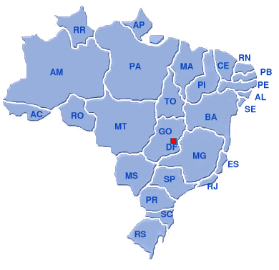

DATASETS UTILIZADOS
https://opendatasus.saude.gov.br/
COVID-19 NO BRASIL
Casos e Óbitos
Distrito Federal
https://infoms.saude.gov.br/extensions/covid-19_html/covid-19_html.html
População no último censo [2022]
2.817.068 pessoas
https://cidades.ibge.gov.br/brasil/df/panorama
Conjunto de Dados de Vacinação COVID19 (17/01/2021 (primeira dose a 30/09/2023)
Casos e Óbitos de COVID no Brasil até 30/09/2023

Slide 3
EXTRAÇÃO E TRATAMENTOS DOS DADOS
OPENDATASUS
5 ARQUIVOS CSV – Aproximadamente 735 MB cada
Identificação e ajustes dos tipos de cada coluna de dados;
Exclusão de registros sem identificação de paciente(*);
Exclusão de registros de pacientes que residem fora do DF;
Exclusão de colunas não relevantes para a análise;
Identificação das variáveis categóricas e análise e correção de seus valores;
Padronização de valores das variáveis categóricas;
Identificação das variáveis numéricas e análise e correção de seus valores.
CASOS E ÓBITOS
8 ARQUIVOS CSV – Aproximadamente 80 MB cada
Extraídas as informações somente do DF;
Exclusão de registros duplicados;
Identificação e ajustes dos tipos de cada coluna de dados.

Slide 4
ANÁLISES
% População que tomou pelo menos uma dose da vacina
População do DF - 2.817.068
Pessoas que tomaram a vacina – 2.420.470
Doses aplicadas no DF – 6.729.707
86%
Da população tomou pelo menos uma dose da vacina

Slide 5
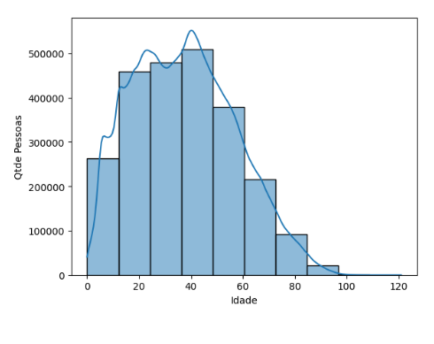
ANÁLISES
Distribuição das idades das pessoas que tomaram a Vacina
Média: 37.5
Desvio Padrão: 19.7
Máximo: 121
Mínimo: 0
Primeiro Quartil (Q1): 22.0
Segundo Quartil (Q2, Mediana): 37.0
Terceiro Quartil (Q3): 51.0

Slide 6
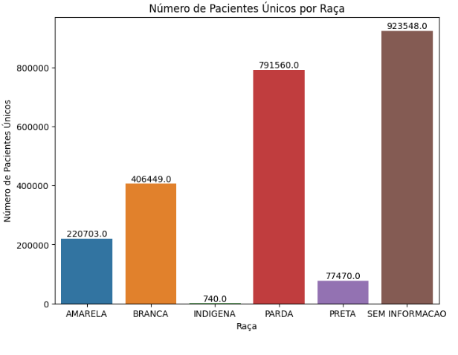
ANÁLISES
Distribuição por raça
AMARELA 9.1%
BRANCA 16.8%
INDIGENA 0.0%
PARDA 32.7%
PRETA 3.2%
SEM INFORMACAO 38.2%

Slide 7
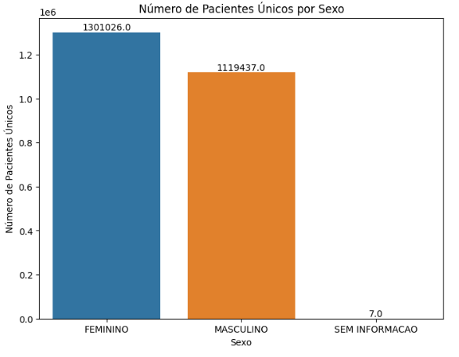
ANÁLISES
Distribuição por sexo
FEMININO 53,8%
MASCULINO 46.2%

Slide 8
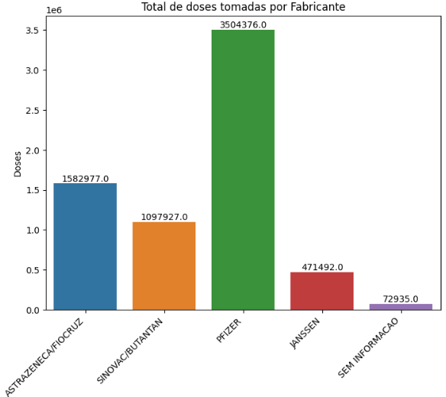
ANÁLISES
Quantidades de doses tomadas por Fabricante
ASTRAZENECA/FIOCRUZ 23.5%
SINOVAC/BUTANTAN 16.3%
PFIZER 52.1%
JANSSEN 7.0%
SEM INFORMACAO 1.1%

Slide 9
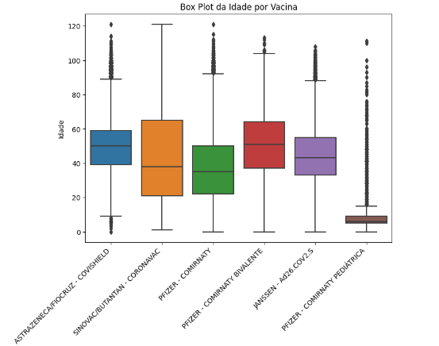
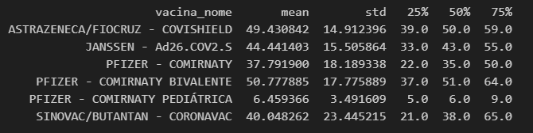
ANÁLISES
Distribuição das idades dos pacientes para as diferentes vacinas

Slide 10
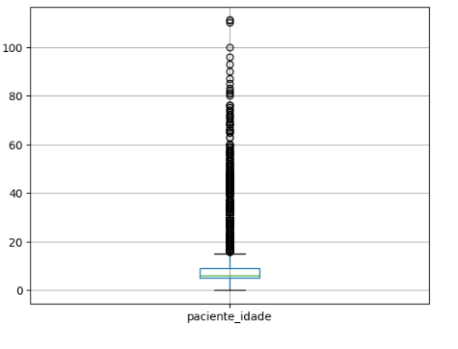
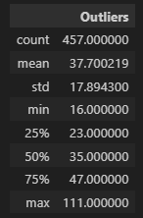
ANÁLISES
Distribuição das idades dos pacientes para as diferentes vacinas
Análise do Outliers da Vacina Pediátrica
Total da vacina pediátrica – 236.831
Total de outliers – 457 (0,2%)

Slide 11
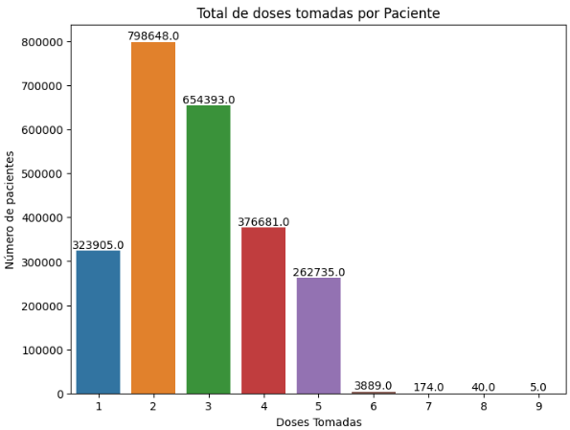
ANÁLISES
Distribuição da quantidade de doses tomadas
Doses Tomadas
1 -13.4%
2 - 33.0%
3 - 27.0%
4 - 15.5%
5 - 10.9%
5+ - 0.2%

Slide 12
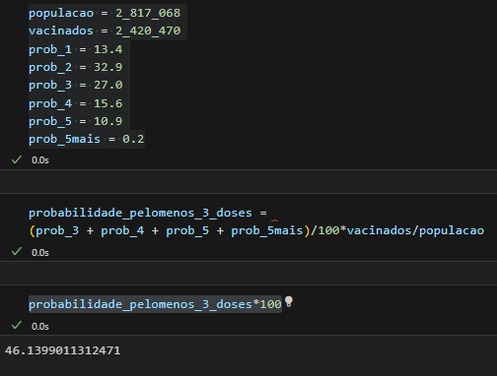
ANÁLISES
Probabilidade de termos uma pessoa escolhida aleatoriamente
na população e ela ter tomado pelo menos 3 doses de vacina
Probabilidades
População Total: 2.817.068
Pessoas que tomaram a vacina: 2.420.470
Percentuais de doses:
- 1 13.4 %
- 2 32.9 %
- 3 27.0 %
- 4 15.6 %
- 5 10.9 %
- +5 0.2 %
Prob+3
46%
Probabilidade de termos uma pessoa escolhida aleatoriamente
na população e ela ter apenas uma dose de vacina
Prob1
11.5%

Slide 13
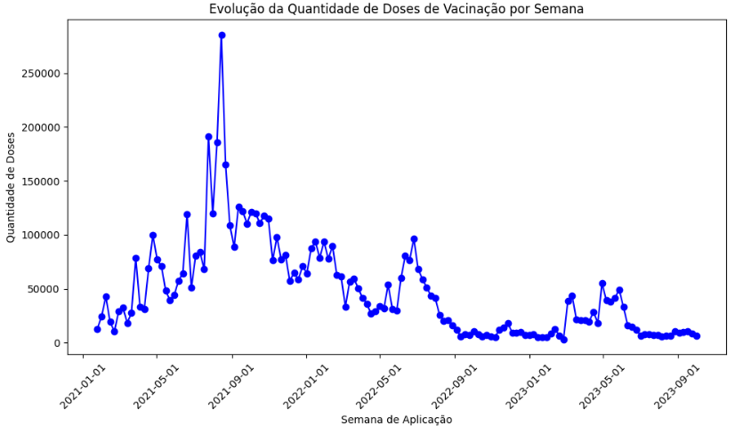
ANÁLISE TEMPORAL
Evolução da quantidade de doses tomadas

Slide 14
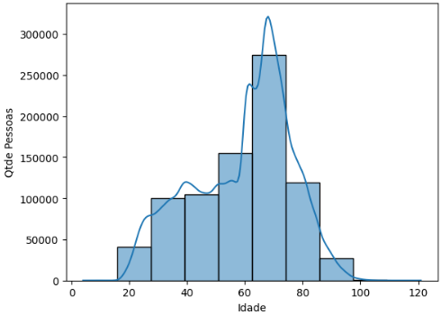
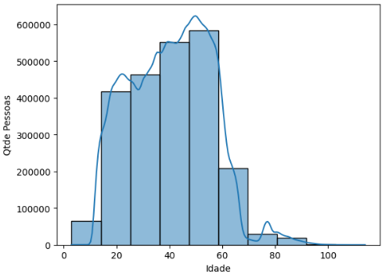
ANÁLISE TEMPORAL
Evolução da quantidade de doses tomadas

Slide 15
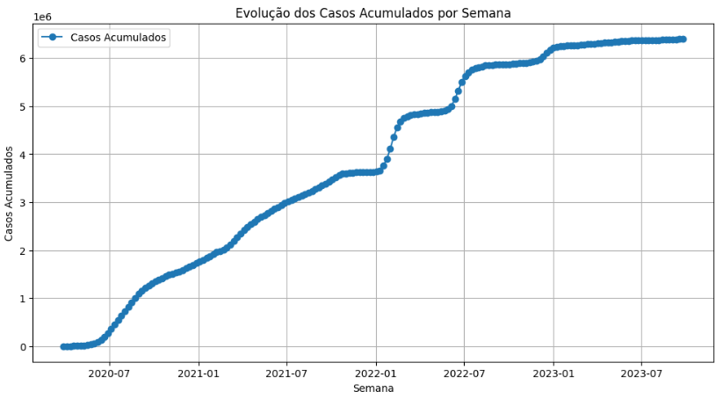
ANÁLISE TEMPORAL
Evolução dos casos de COVID acumulado

Slide 16
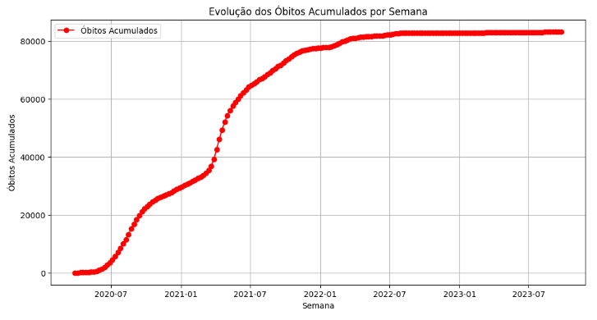
ANÁLISE TEMPORAL
Evolução dos óbitos por COVID acumulado

Slide 17
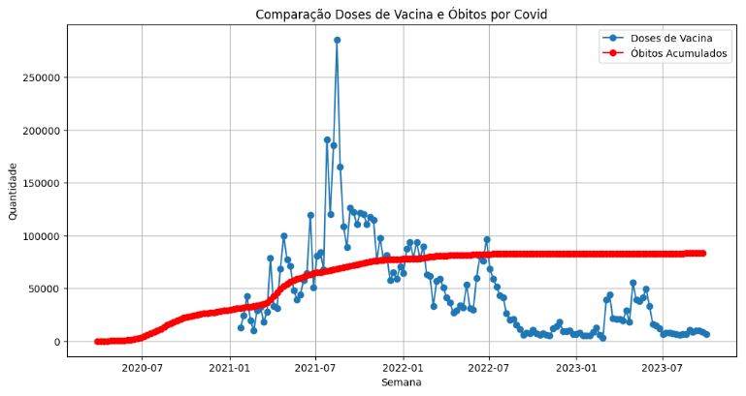
ANÁLISE TEMPORAL
Comparação da Aplicação das Doses e o comportamento dos óbitos

Slide 18
Maiores Desafios e Aprendizado
Dataset muito grande, tivemos que escolher um Estado com população menor;
Dados não padronizados, exigindo pesquisa sobre as campanhas, tipos de vacinas;
sobre as categorização dos grupos etc;
Dataset com muitos dados categóricos o que dificultou as análises estatísticas,
por isso buscamos mais dados complementares.
Treino com o uso de bases de dados grandes;
Necessidade de uso de novas funções, principalmente em pandas;
Criatividade para aplicar o que foi visto em aula neste projeto;
Levar para os próximos projetos, escolha de Dataset mais apropriado par ao que está sendo pedido.

